Slide 1

Analiza Big Data
z Azure Data Lake
Wrocław 2018.12.13
Tomasz Krawczyk

Slide 2

?

Slide 3
Agenda
Big Data – quick overview
Azure Data Lake
U-SQL
U-SQL Extensions
Demos
Q&A

Slide 4
3Vs of Big Data
40 Zetta bytes by 2020 and 163 Zetta bytes by 2025
Data Volume
Byte One grain of rice
Kilobyte Cup of rice
Megabyte 8 bags of rice
Gigabyte 3 semi trucks
Terabyte 2 container ships
Petabyte Blankets Manhattan
Exabyte Blankets west coast states
Zettabyte Fills the Pacific Ocean
Yottabyte As earth-sized rice ball
Data Variety
Structured
Unstructured
Semi-structured
All the above
Data Velocity
Near to Real Time
Batch
Notes:
Według szacunkow wygenrujemy 40 zetta
Czy to duzo czy malo –posluzymy sie porownaniem ktore przedstawil Microsoft
Ale big data to nie tylko rozmiar
Podstawowa definicja Big data to 3V
Data Valume, Data Variety –rozne format danych
Oraz szybkosc przyrastanie danych –ja to rowniez rozumiem jako sposob przetwarzania
Dzis skupimy sie na rozwiazaniu ktore umozliwia przetwarzenie danych w trybie batchowym

Slide 5
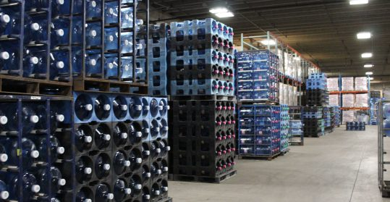

Data Lake Approach
What is Data Lake ?
“If you think of a datamart (a subset of a data warehouse) as a store of bottled water – cleansed and packaged and structured for easy consumption – the data lake is a large body of water in a more natural state„
Pentaho CTO James Dixon
Source: https://premiumwaters.com
Source :https://snowbrains.com
I(ngest) S(tore) A(nalyse) S(urface) A(ct)
Make Me More Money
Notes:
Jesli chodzi o przetwarzanie duzych zbiorow danych to ostatnio staje sie popularne podejscie przewtarzania oparte o Data Lake.
Koncepcja ta bardzo mocno wpisuje się w architektura Lambda w process przetwarzania COLD Data
Czym jest Data Lake ? CTO Pentaho James Dixon zdefiniowal data lake w nastepujacy sposob : jesli DW to magazyn z woda to DL do woda w naturalnej postaci
Jest jeszcze jedna definicja DL – to ISASA –czyli skrot od Ingest Store Analyse Surface Act
Z binesowego punktu widzenia najwazniejszy jest ACT –czy Make Me More Money
Najogolniej mowiac DL to konetener na roznego rodzaju dane – wrzucamy tam dowolne dane I przetwarzamy jest w zaleznosci od potrzeb

Slide 6
Schema-on-Read vs Schema-on-Write
Schema-on-Read
(Hadoop or ADLS):
Schema-on-Write (RDBMS):
Copy data in its native format
Create schema + parser
Query Data in its native format (does ETL on the fly)
Create static DB schema
Transform data into RDBMS
Query data in RDBMS format
Notes:
Jedna z zasadniczych roznic jesli chodzi o przetwarzanie Big Data jest to, ze dane mamy w surowym formacie a schemata nakladamy w momencie przetwarzania
W RBMS/DW najpierw tworzymy schematy potem skomplikowane procesy ETL w przypadku DW tak aby dane dostosowac do celowych schematow I potem za pomoca SQL
Mozemy analizowac nasze dane

Slide 7
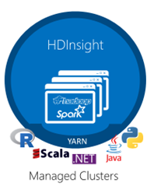
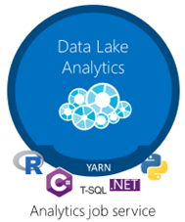

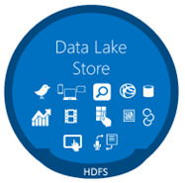
Big Data on Azure
Analytics
Azure Databricks
Storage
Notes:
Big Data jak sama nazwa wskazuje to chyba duzo danych a wiec prawdopodobnie bedziemy potrzebowac duzo mocy obliczeniowej, a ta znajdzemy w chmurze.
Zobaczymy zatem co mamy w chmurze Azure do przetwarzania danych
Jesli mowimy o przetarzaniu danych w chmurze Azure to zawsze bedziemy musieli powiedziec o Storage oraz uslugach analycznych I zwykle te dwie usulugi sa ze soba rozdzielone
Jesli chodzi o Storage to dla Big Data na Azure Mamy ADLS (Blob) ADLS Gen 2
Przetwarzanie
HDInsight Spark,Hive Machine Learing
Azure Data Lake Analytics
Azure Databricks –ktore weszlo na poczatku 2018 I bardzo moca sie rozpycha (jest duzy boom na ta usluge np. ADF Data Flow)

Slide 8
Azure Data Lake Store (Gen1 & Gen2)
Built for Hadoop
WebHDFS-compatible REST interface
Unlimited storage, petabyte files
Highly-available and secure
Supports files and folders objects
Files are split apart into Extents (250 MB)
For availability and reliability, extents are replicated (3 copies).
Enables: Parallel read and Parallel write

Slide 9
Azure Data Lake Analytics
A distributed analytics service built on Apache YARN that dynamically scales to your needs
Pay PER QUERY & Scale PER QUERY
FEDERATED QUERY across Azure data sources
Includes U-SQL, a language that unifies the benefits of SQL with the expressive power of C#
No limits to SCALE
Optimized to work with ADL STORE
Notes:
Ale dzis nie o Azure Databricks tylko o Azure Data Lake Analytcis
Model PaaS –sub model Query as a Service Job as Service
To Federated Query troche na wyrost bo mamy tylko BLOBA,ADLS,Azure SQL oraz DW (tylko readonly)

Slide 10
U–SQL - new language for Big Data
Familiar syntax to millions of SQL & .NET developers
Unifies declarative nature of SQL with the imperative power of C#
Unifies structured, semi-structured and unstructured data
Distributed query support over all data
SCOPE
T-SQL/ ANSI SQL
C#
Hive
SQL DECLARATIVITY + C# EXTENSIBILITY = U-SQL
Notes:
Microsoft uznal ze skoro C# jest taki popularny to wezmy to co nalepsze z C# + SQL I tak powslal U-SQL skad nazwa po T-SQL od U-od ubootow (lodzi podwodnych) aby mozna bylo tak jak uboty geleboko I dokladanie analyzowac dane z jeziora danych
Nowy jezyk ale czy taki nowy

Slide 11
U-SQL Data Types
Numeric – sbyte – int – long – float – double – decimal – short – byte – uint – ulong – ushort
Text – char – String (128 kB) › Complex – MAP<k,v> – ARRAY<v> › Miscellaneous – bool – Guid – DateTime – byte[] › RowSets
SQL.ARRAY<T> == IList<T>
SQL.MAP<T,U> == IDictionary<T,U>
@m = SELECT new SqlArray<string> (tweet.Split( new char[]{' '}).Where(x => x.StartsWith("@"))) AS mentions FROM @t;
@m = SELECT m.Substring(1) AS m,"mention" AS category FROM @m
CROSS APPLY EXPLODE(mentions) AS t(m);
Notes:
Typy danych danych – to co znamy z C#
+
SQLARRAY I SQLMAP to znamy z Hive
Poza tym mamy RowSets – odpowiednik tabeli w SQL (lub dataframe w pyton lub R)

Slide 12
U–SQL Language Overview
DECLARE @projectsInput string = @"Projects\{file}.csv";
DECLARE @eventDate DateTime = System.DateTime.Parse("2018/10/15");
DECLARE @numbers int = 2;
REFERENCE ASSEMBLY USQLCSharpDemo;
USING ImageColorsProcessor = USQLCSharpDemo.ImageColorProducer;
@projects =
EXTRACT project string,
startDate DateTime,
endDate DateTime,
file string
FROM @projectsInput
USING Extractors.Csv(skipFirstNRows : 1, quoting : true);
@rs =
EXTRACT content byte[],
fileName string
FROM @imgFiles
USING new BinaryExtractor();
@assignments =
SELECT user.ToUpper() AS user,
new SqlArray<string>(projects.Split(new char[]{'|'}, StringSplitOptions.RemoveEmptyEntries)) AS projs
FROM @usersprojects;
@agg =
SELECT project,
COUNT( * ) AS units
FROM @details WHERE project.StartsWith("My")
GROUP BY project;
@myprojects =
SELECT us.project,
p.endDate
FROM @details AS us
JOIN
@projects AS p
ON p.project == us.project
WHERE user.StartsWith("Me")
ORDER BY p.endDate DESC
FETCH 10 ROWS;
OUTPUT @myprojects
TO "myprojects.csv"
USING Outputters.Csv();
C# Types
.NET Assemblies
Apply Schema on Read
Extractor
Rowset(s)
External Extractor
SQL Dialect (SELECT FROM)
SQL Aggregation(s)
.NET Methods
SQL Dialect (JOIN, WHERE, ORDER BY ...)
Output
Notes:
Jak wyglada u-SQL
Problem
Jeden rowset mozemy byc zapisany do jednego pliku

Slide 13
ADLA Catalog
[1,n]
C# Extractors
Database
C# Reducers
Credentials
C# Fns
C# UDTs
C# UDAgg
C# Processors
C# Applier
[1,n]
C# Combiners
C# Outputters
Data Source
Schema
C# Assemblies
[0,n]
Ext. tables
Tables
Views
TVFs
Procedures
Table Types
Statistics
Clustered Index
Partitions

Slide 14
U-SQL
FILTERING AND SORTING
WHERE
AND & OR
==, >=, != (C# OPERATOR(s))
CONTAINS (C# string)
ORDER BY
ROWSETS
requires a FETCH
OUTPUTS
JOINS
INNER JOIN
FULL OUTER JOIN
LEFT OUTER JOIN
RIGHT OUTER JOIN
CROSS JOIN
LEFT SEMIJOIN
RIGHT SEMIJOIN
LEFT ANTISEMIJOIN
RIGHT ANTISEMIJOIN
Notes:
Jak ktos jest programista SQL to moze go spotkac kilka niespodzianek

Slide 15
U-SQL
AGGREGATIONS
GROUP BY
HAVING
MAX ,MIN ,SUM,COUNT, ARRAY_AGG
ANALIYTIC WINDOW FUNCTIONS
CUME_DIST
PERCENT_RANK
PERCENTILE_CONT
PERCENTILE_DISC
CUME_DIST
RANKING FUNCTIONS
RANK
DENSE_RANK
NTILE
ROW_NUMBER
Notes:
Jak ktos jest programista SQL to moze go spotkac kilka niespodzianek

Slide 16
U-SQL Top 5’s Surprises for SQL Developers
U-SQL is case sensitive
AS is not as
C# keywords and SQL keywords overlap
= != ==
C# expression language
null IS NOT NULL
C# nulls are two-valued (HasValue)
No UPDATE, DELETE, nor MERGE
Notes:
Jak ktos jest programista SQL to moze go spotkac kilka niespodzianek

Slide 17
U-SQL .NET Extentions
Appliers USQL: CROSS APPLY
Take one row and produce 0 to n rows
Used with OUTER/CROSS APPLY
Combiners USQL: COMBINE
Combines rowsets (like a user-defined join)
Outputters USQL: OUTPUT
Converts rowset into file
C# Functions/Methods
C# UDTs
C# UDAggs
Extractors USQL: EXTRACT
Converts files into rowset
Reducers USQL: REDUCE
Take n rows and produce m rows (normally m<n)
Processors USQL: PROCESS
Take one row and produce one row
Pass-through versus transforming
Notes:
Rozszerzenia
Extractors mamy 4 CVS,TSV,Text, Parquet –pokazmy jak pisac

Slide 18
U-SQL .NET Extentions
Built-in Cognitive capabilities
Imaging: Detect faces
Imaging: Detect emotion
Imaging: Detect objects (tagging)
Imaging: OCR
Text: Key Phrase Extraction
Text: Sentiment Analysis
Extensions for Massively Parallel processing
R Language
Python
Cognitive
Python
R
.Net
Notes:
Rozszerzenia
Extractors mamy 4 CVS,TSV,Text, Parquet –pokazmy jak pisac

Slide 19
ADLA Compilation & Deployment
DEPLOYED TO VERTICES
U-SQL Metadata Service
C#
managed dll
C++
Unmanaged dll
REFERENCE ASSEMBLY
R
R Engine & Libs
Python
Python Engine & Libs
Compilation and Optimization
Cogitive
Cognitive Models and Libs
Algebra
ADLS
Additional R/Python Scripts
Other files
(system files, deployed resources, user assemblies, etc.)
DEPLOY RESOURCE
Notes:
Jak to dziala
Nasz skrypt w U-SQL jest kompilowany I optymalizowany do managed code oraz unmanagement Code (aby bylo szybciej jesli nie uzywamy rozszerzen .Net)
Nastepnie skompilowny kod jej deployowany na nasz Vertexy
Co jest deployowane
Nasze assembly
R, Python, Cognitve jesli uzywamy
Dodatkowe resource np. Modele ML
I tam jest wykonywany

Slide 20
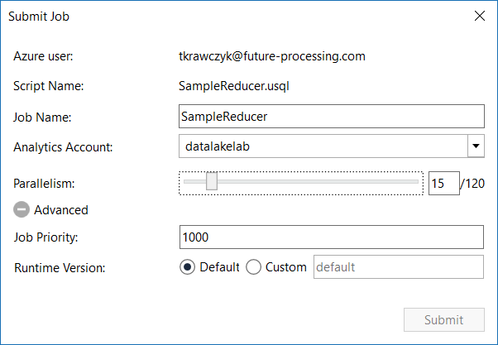
Data Lake Analytics Runtime
1 ADLAU ~= A VM with 2 cores and 6 GB of memory
Limited Network Access *
Parallelism N = N ADLAUs

Slide 21





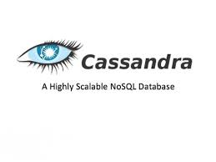








Azure Data Lake vs Spark
Python is a king of data science
Why
Data sources and sinks
Notes:
Pomimo wielu zalet jesli chodzi o Azure Data Lake Analytics do wykonywania zaawanowanych analiz (tzn. Np. Szczowania danych, uruchomiania modeli ML)
Bedziemy uzwywas Sparka.
Dlaczego Spark
Czy tylko dlatego ze jest aktualnie najpopularniejszym frameworkiem do przetwarzania Big Data
W przypadku naszego projektu powodu sa co najmiej 2:
Python – zdecydowalismy ze nasz flow do przetwarzania danych bedziemy tworzyc przy uzyciu jezyka Python, ktory jest nazywany krolem data science
ADLA wpiera integracje z jezykiem Python ale jest to robione poprzez wrappera.Net’owego przez co jest maloefektywne – sami musimy dbac o dopowiednia drystrubucje naszych pomiedzy
Vertexy (jednostki wykonawcze)
2. Drugi powod o integracja z zrodlami danych
ADLA zapewnia integracje w trybie write tylko z Azure Blob Storage I ADLS, w przypadku Sparka tych zrodel jest znacznie wiecej
Mozemy np. Z poziomu sparka zapisywac do baz w tym bazy MSSQL –czego nie mozemy robic z ADLA
(ADLA +ADF

Slide 22
DEMO

Slide 23
U-SQL Reducer
Id | begin | end | value
1 | 2017-01-01 05:00:00 | 2017-01-01 06:00:00 | 100
1 | 2017-01-01 06:01:00 | 2017-01-01 07:00:00 | 200
1 | 2017-01-01 08:00:00 | 2017-01-01 09:00:00 | 900
2 | 2017-01-01 06:01:00 | 2017-01-01 07:00:00 | 2
2 | 2017-01-01 07:01:00 | 2017-01-01 09:01:00 | 9
REDUCER
Id | begin | end | value
1 | 2017-01-01 05:00:00 | 2017-01-01 07:00:00 | 300
1 | 2017-01-01 08:00:00 | 2017-01-01 09:00:00 | 900
2 | 2017-01-01 05:00:00 | 2017-01-01 09:00:00 | 11

Slide 24
Q & A

Slide 25
Resources
My examples (and demos)
https://github.com/cloud4yourdata/demos/tree/master/4DevKatowice2018/USQL
https://github.com/cloud4yourdata/usql/
Blogs and pages
http://aka.ms/AzureDataLake
http://usql.io
http://blogs.msdn.microsoft.com/mrys/
http://blogs.msdn.microsoft.com/azuredatalake/
Documentation, articles ...
http://aka.ms/usql_reference
https://azure.microsoft.com/enus/documentation/services/data-lake-analytics/
https://msdn.microsoft.com/en-us/magazine/mt614251
https://channel9.msdn.com/Search?term=U-SQL#ch9Search
https://www.youtube.com/results?search_query=U-SQL

Slide 26
THANK YOU!
tkrawczyk@future-processing.com

